Slide 1
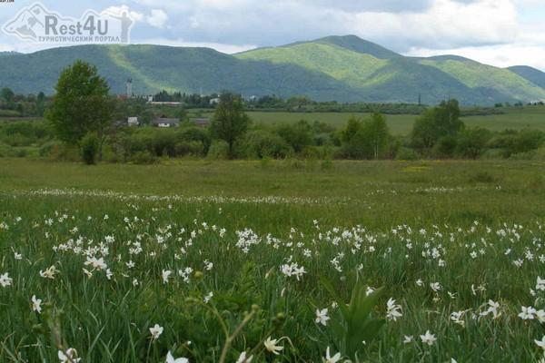
Карпатський біосферний заповідник

Slide 2
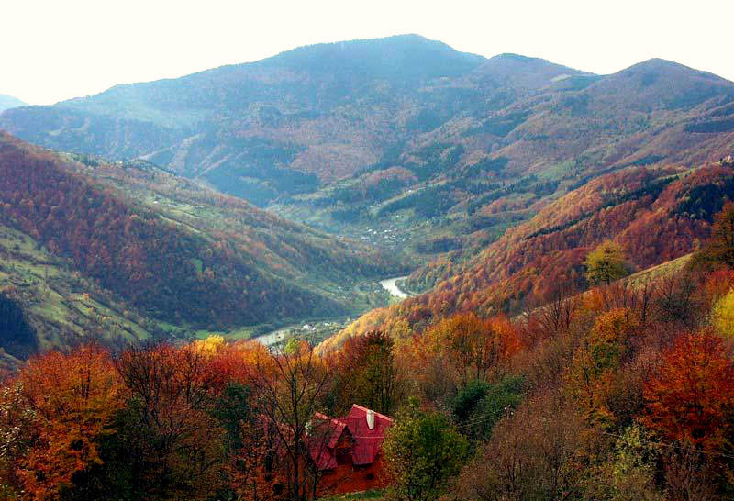

Slide 3
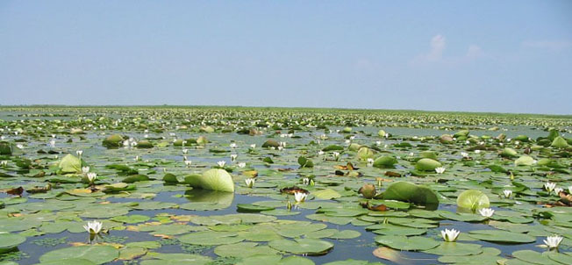
В 1968 роцi уряд України для збереження унiкальних гiрських ландшафтів прийняв Постанову про органiзацiю Карпатського заповідника на площі 12,6 тис. га. За тридцятирiчну iсторiю iснування його територiя неодноразово збільшувалася. На сьогодні майже 2,5 відсотки території регіону знаходиться під охороною заповідника, що з 1992 року входить до міжнародної мережі біосферних резерватів ЮНЕСКО.

Slide 4
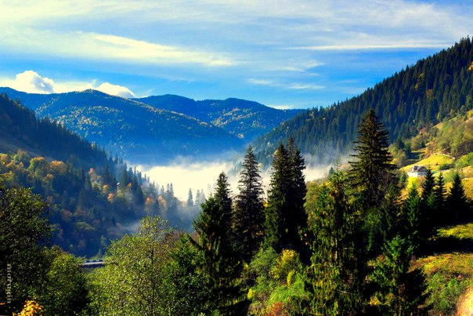

Slide 5

Карпатський біосферний заповідник являє собою величезний гірський масив, що включає в себе кілька гірських хребтів. Найбільш популярний з них – це Чорногірський масив. Тут велично підносяться найвищі вершини українських Карпат – Говерла,Бребенескул, Петрос. Щороку тисячі туристів пробують свої сили у нелегких, але захоплюючих сходженнях в цих горах.

Slide 6
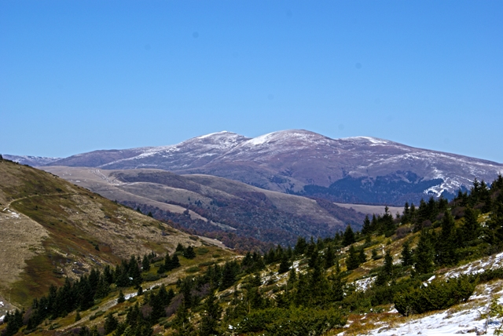

Slide 7
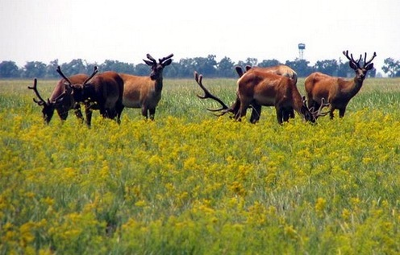
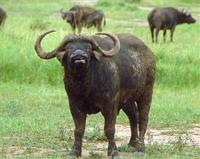
У Карпатському заповіднику можна зустріти перепади висот від 180 до 2061 м. Це обумовлює наявність різноманітних ландшафтів, рідкісних екосистем, зникаючих видів флори і фауни, багато з яких занесені до Червоної книги України.

Slide 8
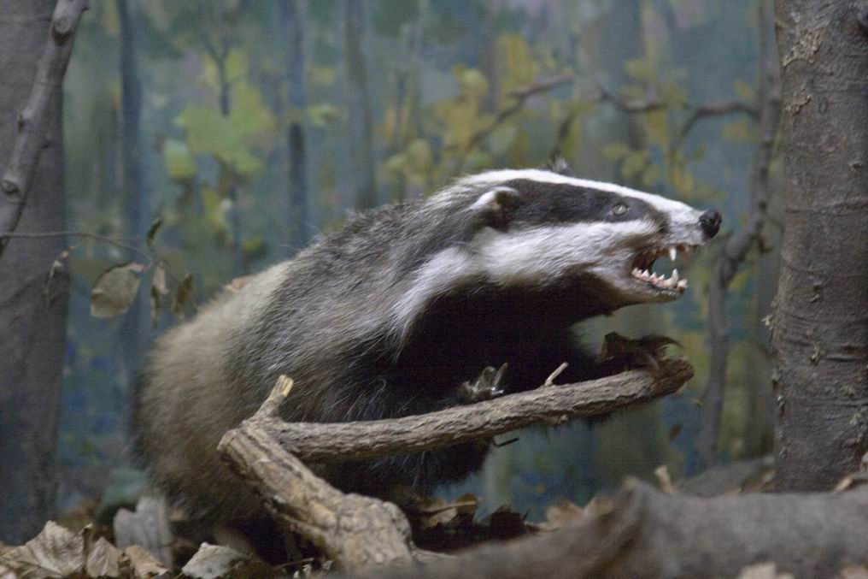

Slide 9

Карпатський бiосферний заповiдник є природоохоронною науково-дослiдною установою мiжнародного значення. Науковий колектив заповiдника придiляє значну увагу розробцi екологiчних засад збереження природних екосистем i методiв управлiння ними в Карпатському регiонi. За результатами проведених дослiджень випущено десятки томiв Лiтопису природи, декiлька монографiй та сотнi iнших наукових публiкацiй.
Регулярно виходить газета «Вісник».

Slide 10
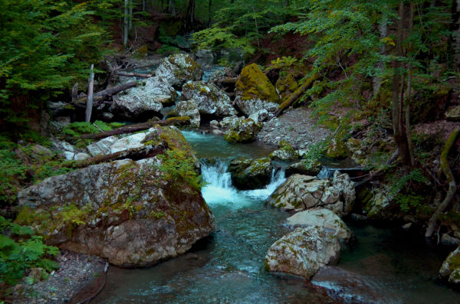

Slide 11
Дякую за увагу!

